Slide 1

,,Ania z Zielonego Wzgórza’’
Autor: Lucy Maud Montgomery

Slide 2
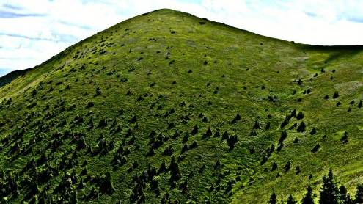
Ania z Zielonego Wzgórza
Książka została napisana ponad 100 lat temu i do tej chwili jest bardzo lubiana i popularna na całym świecie.

Slide 3
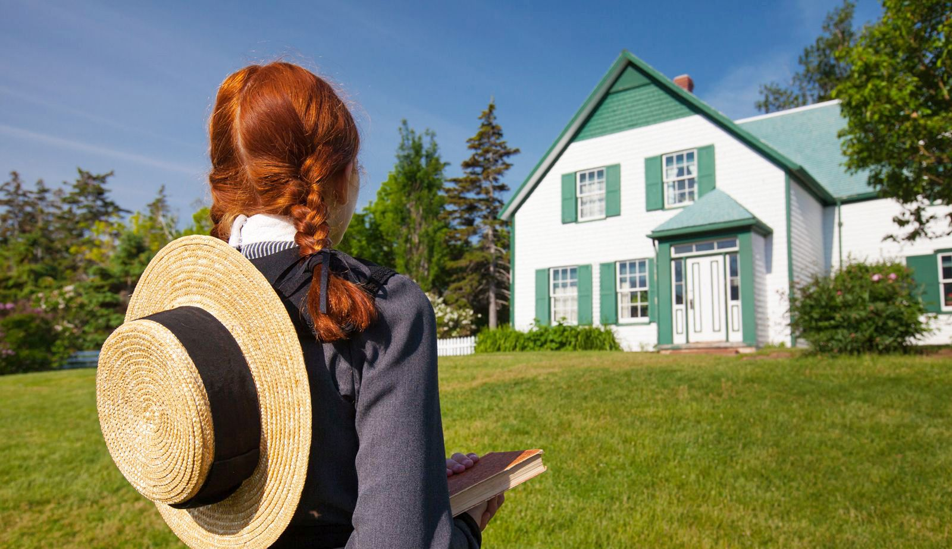
O książce
Książka opowiada o przygodach Ani, którą zaadoptowali Mateusz i Maryla. Oboje chcieli przyjąć pod swój dach chłopca, żeby pomagał im w gospodarstwie, jednak z powodu nieporozumienia przyjechała do nich dziewczynka.

Slide 4
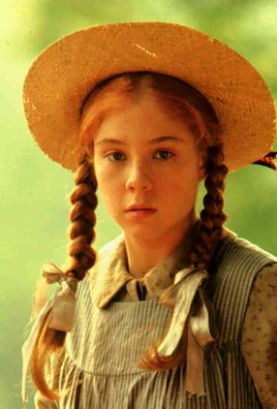
Ania Shirley
To rudowłosa dziewczynka z ogromną wyobraźnią. Ani najlepszą przyjaciółką jest Diana Barry, a największym wrogiem i rywalem jest Gilbert Blythe. Ania, gdy przybyła na Zielone Wzgórze, miała 11 lat. Mieszka w Kanadzie na Wyspie Księcia Edwarda, w miejscowości Avonlea. Ma wiele ciekawych przygód.

Slide 5
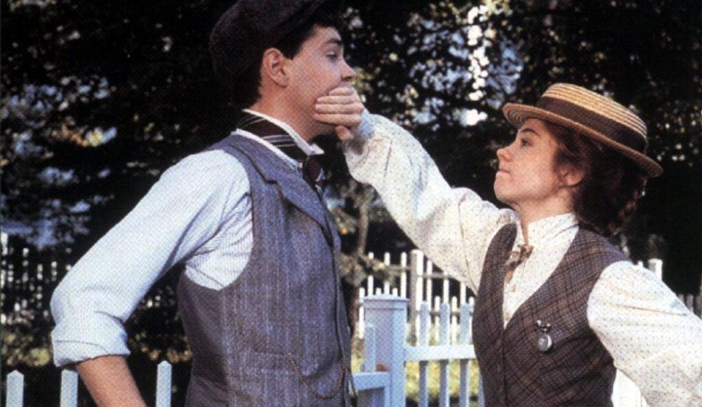
Największe wpadki Ani
Pierwszą wpadką Ani na Zielonym Wzgórzu była kłótnia z panią Małgorzatą Linde. Następnie rozbicie tabliczki do pisania na głowie Gilberta, który jej dokuczał, nazywając ją marchewką (Ania ma kompleksy na punkcie swoich rudych włosów), nieumyślne upicie Diany winem porzeczkowym, zafarbowanie włosów na zielono, wejście na dach i złamanie nogi oraz zrobienie ciasta z kroplami walerianowymi.

Slide 6
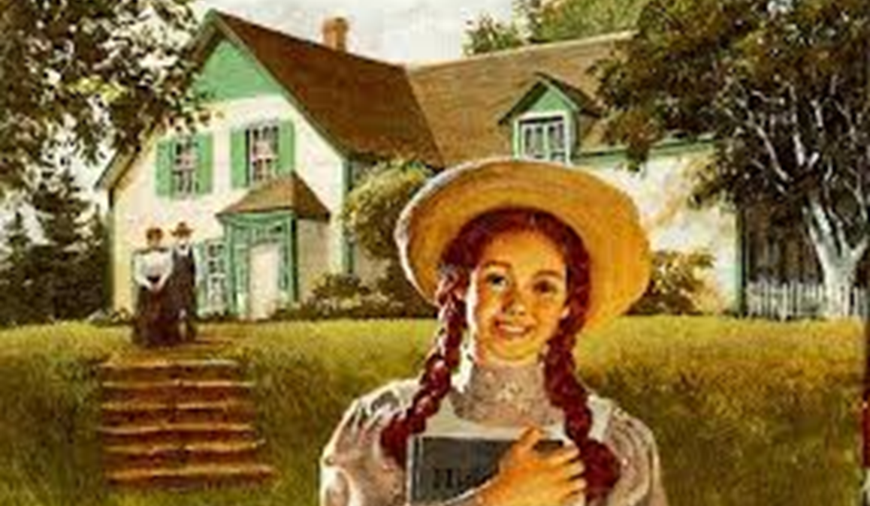
Ciekawostki o książce
1. Inspiracją dla autorki był artykuł w gazecie mówiący o parze, której przez pomyłkę oddano do adopcji dziewczynkę zamiast chłopca, a mimo to zdecydowali się oni ją zatrzymać.
2. Sprzedano ponad 50 milionów egzemplarzy książki w około 40 różnych językach
3. Japoński tytuł książki to ,,Rudowłosa Anna’’

